Slide 1

NAKLÁDÁNÍ SE SEDIMENTY PŘI SPRÁVĚ VODNÍCH TOKŮ: ZKUŠENOSTI V PODMÍNKÁCH NOVÉ LEGISLATIVY
Ing. Mgr. Petr Náhlovský
Ing. Pavel Zeiner
Povodí Labe, státní podnik

Slide 2
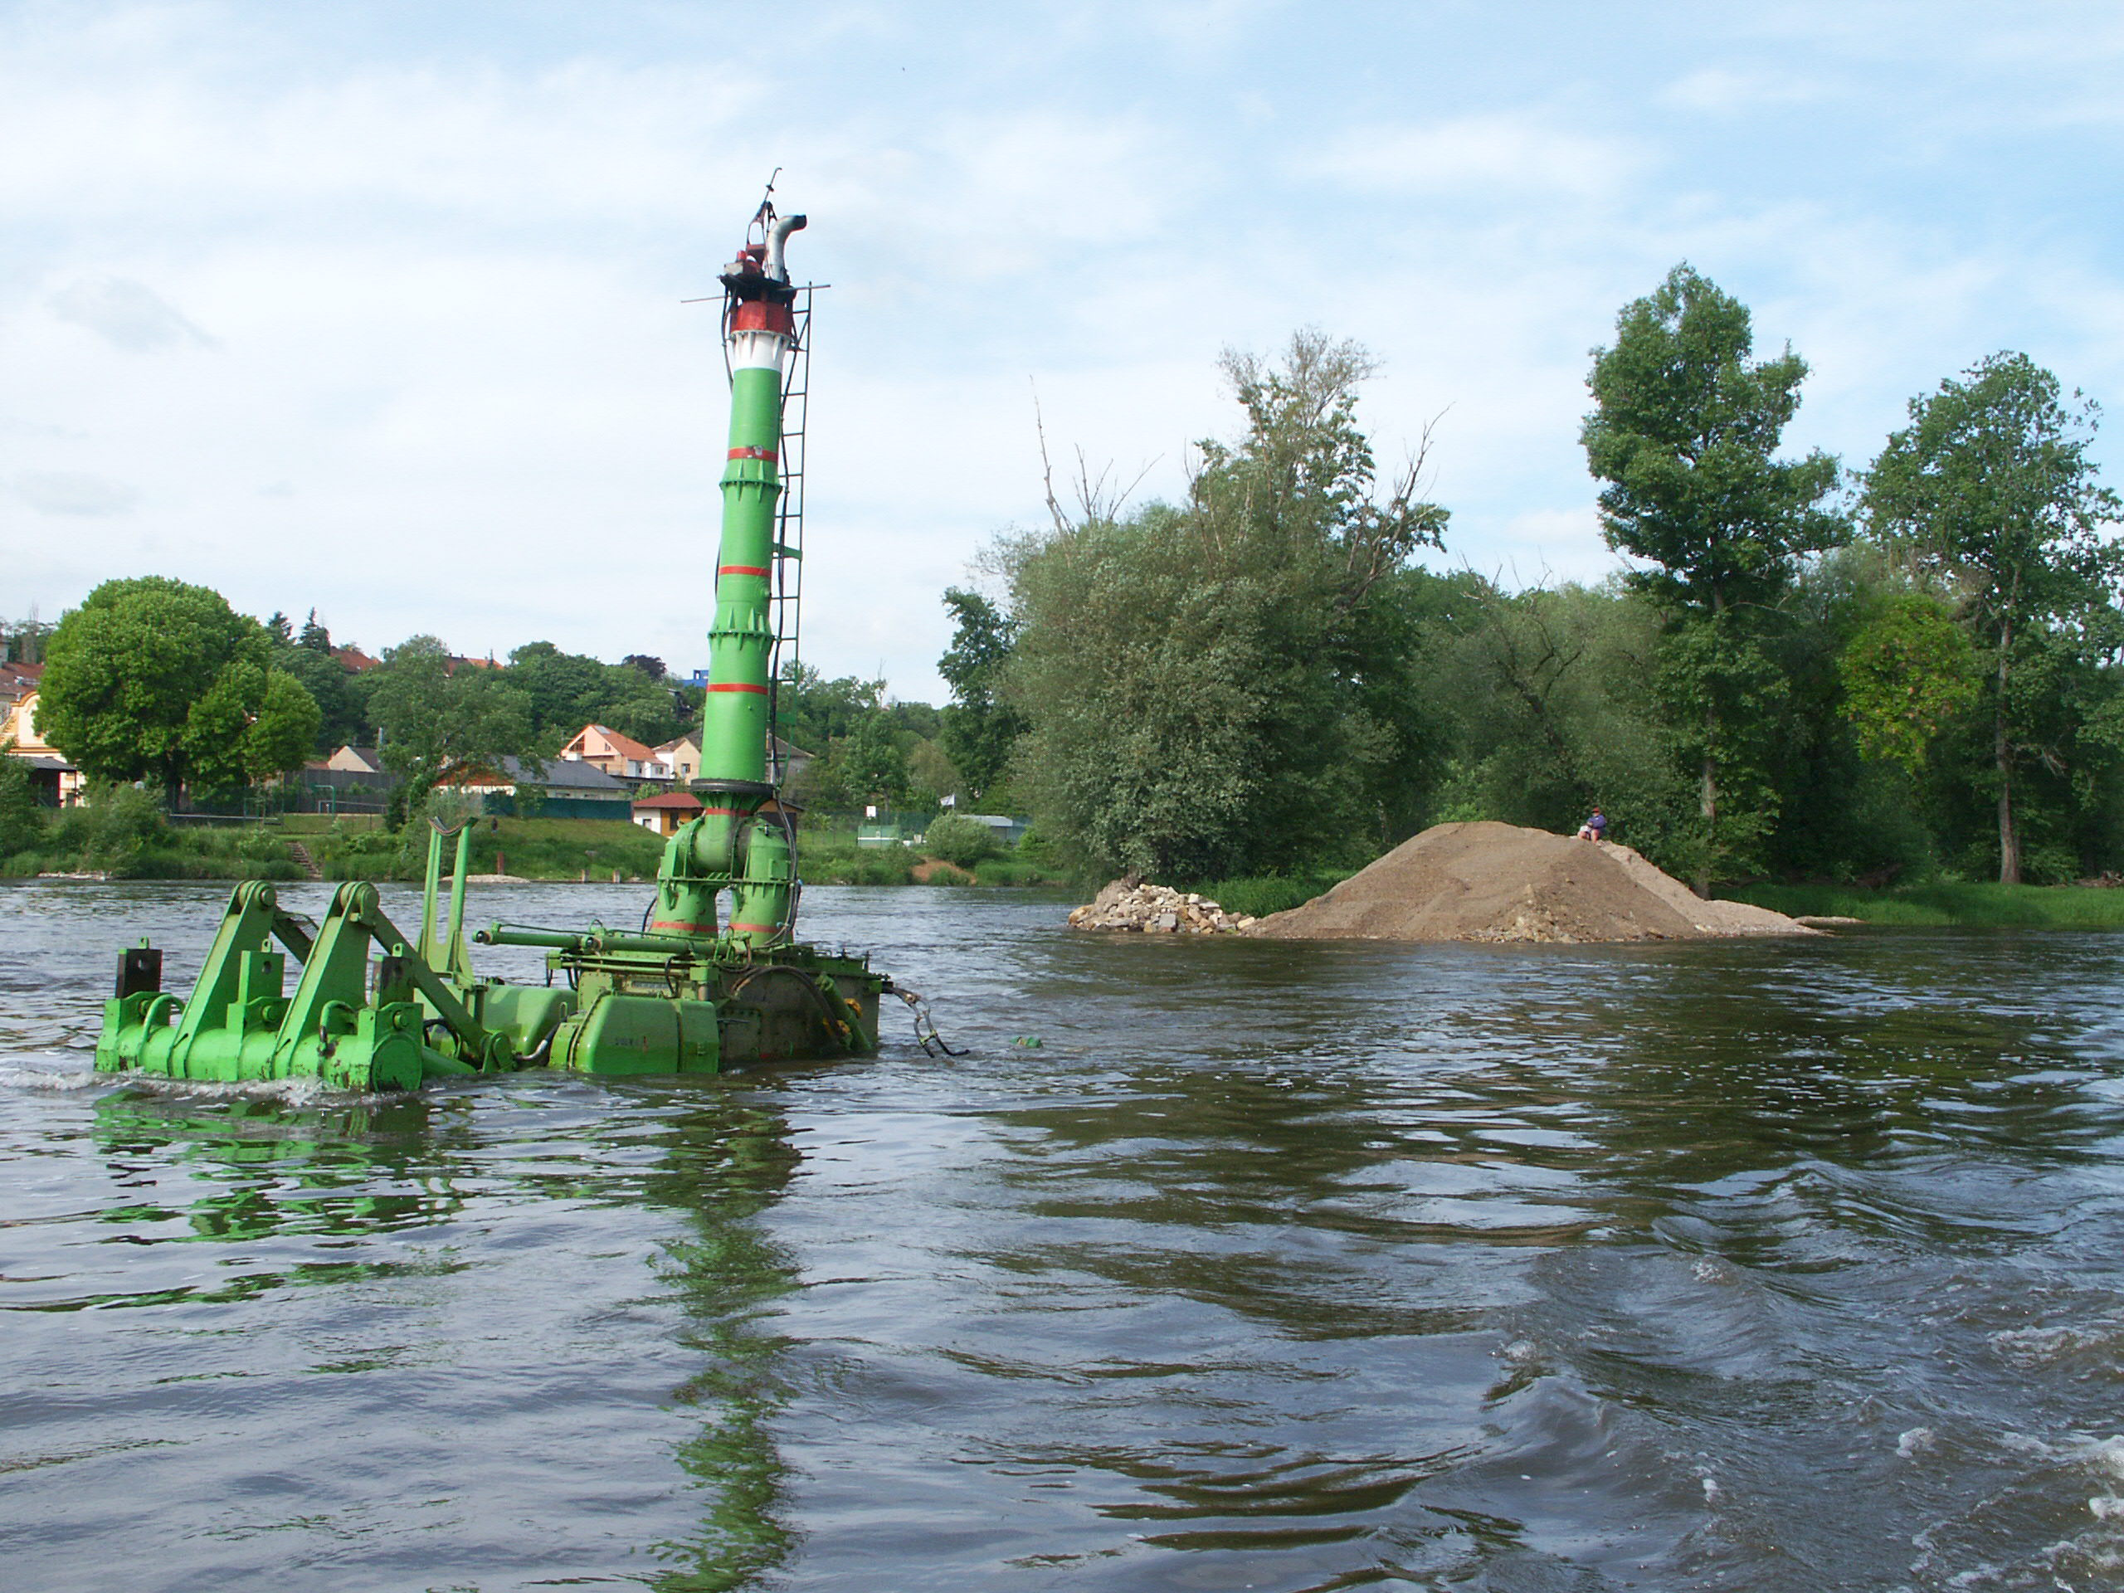
Nová odpadová legislativa
Zák. č. 541/2020 Sb., o odpadech
Účinnost od 1.1.2021
transpozice směrnice ES č. 98/2008
Nově pojaty sedimenty a nakládání s nimi

Slide 3
Nánosy v toku a nakládání s nimi
Dle vodního zákona:
- § 14 – těžba říčního materiálu – valouny, štěrk, písek, nebo bahno
-nános není odpadem jedná se o stavební materiál
- Pro tuto činnost je potřeba povolení vodoprávního úřadu a dalších orgánu (ochrana přírody atd.)
Dle zákona o odpadech
Pokud je nános těžen a odstraňován z vodního prostředí, jedná se o odpad – bližší podmínky stanoví § 70
Pokud je přesouván v rámci povrchových vod, zákon o odpadech se na něj nevztahuje

Slide 4
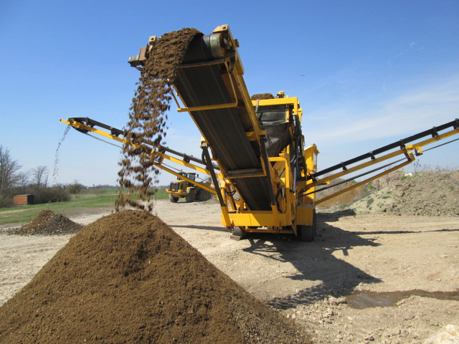
Nánosy v toku a nakládání s nimi
Těžba říčního materiálu
Vedle údržby toku splňuje tento přístup též požadavek na ekonomičtější správu toku
Pro následný prodej nutná další úprava a prohlášení o shodě výrobku

Slide 5
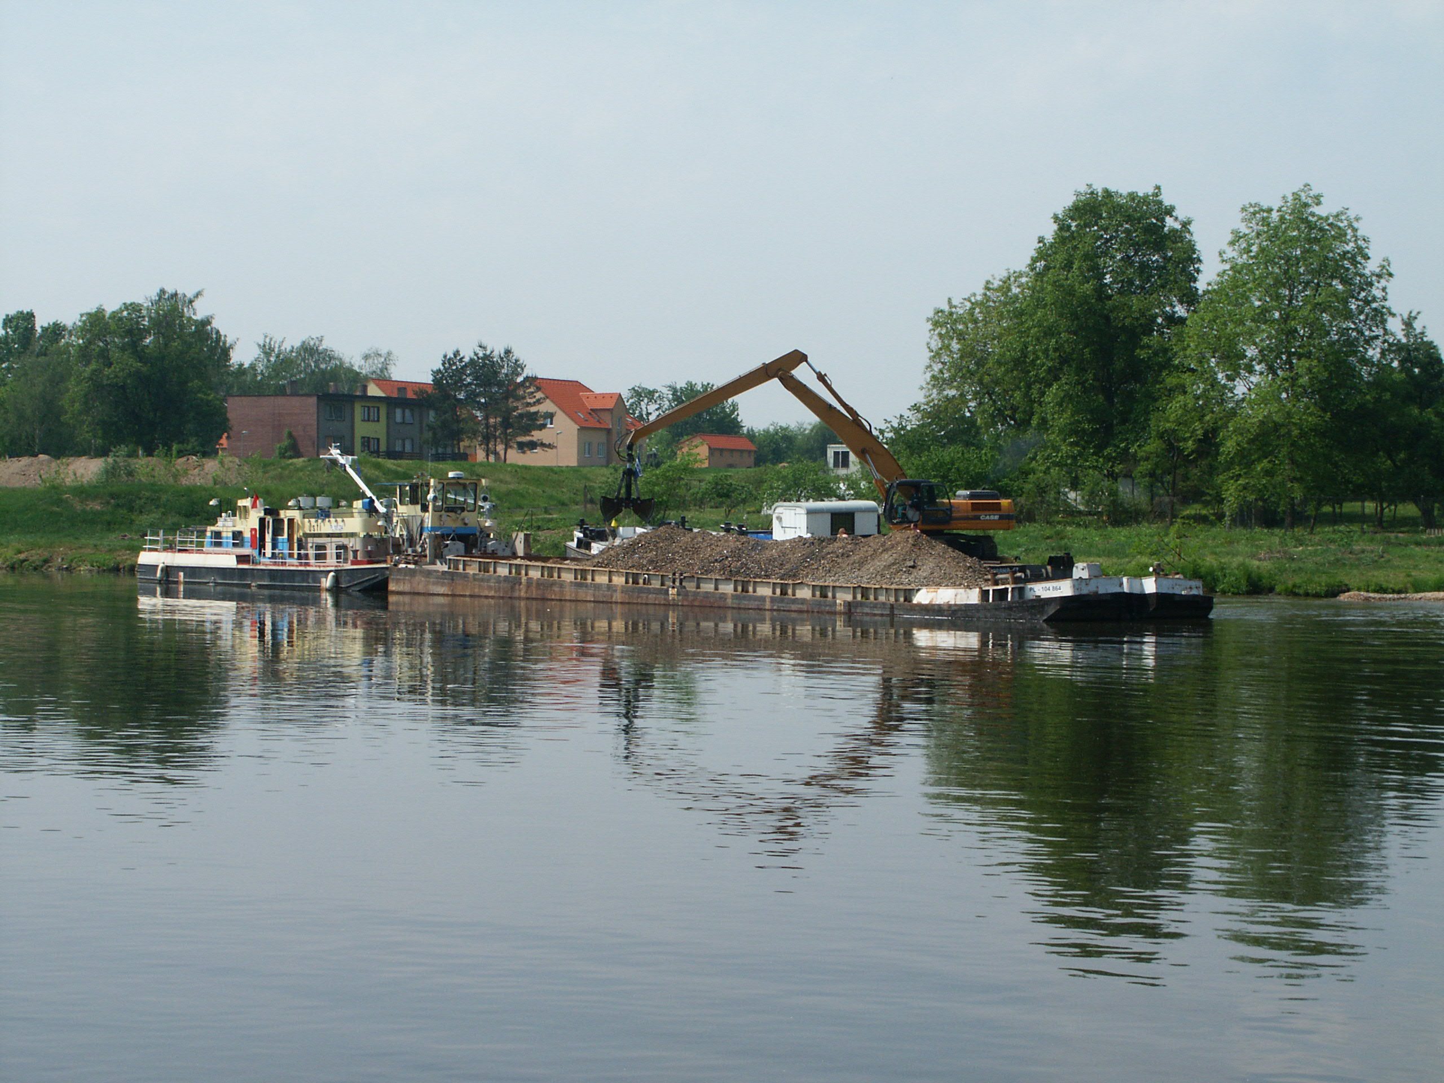
Nakládání s nánosy
Přesun v rámci povrchových vod:
Jen sediment, který nemá nebezpečné vlastnosti (česká právní úprava na rozdíl od směrnice nepožaduje prokázání)
Jaký je rozsah nakládání, které lze považovat za „přesun v rámci povrchových vod“?

Slide 6
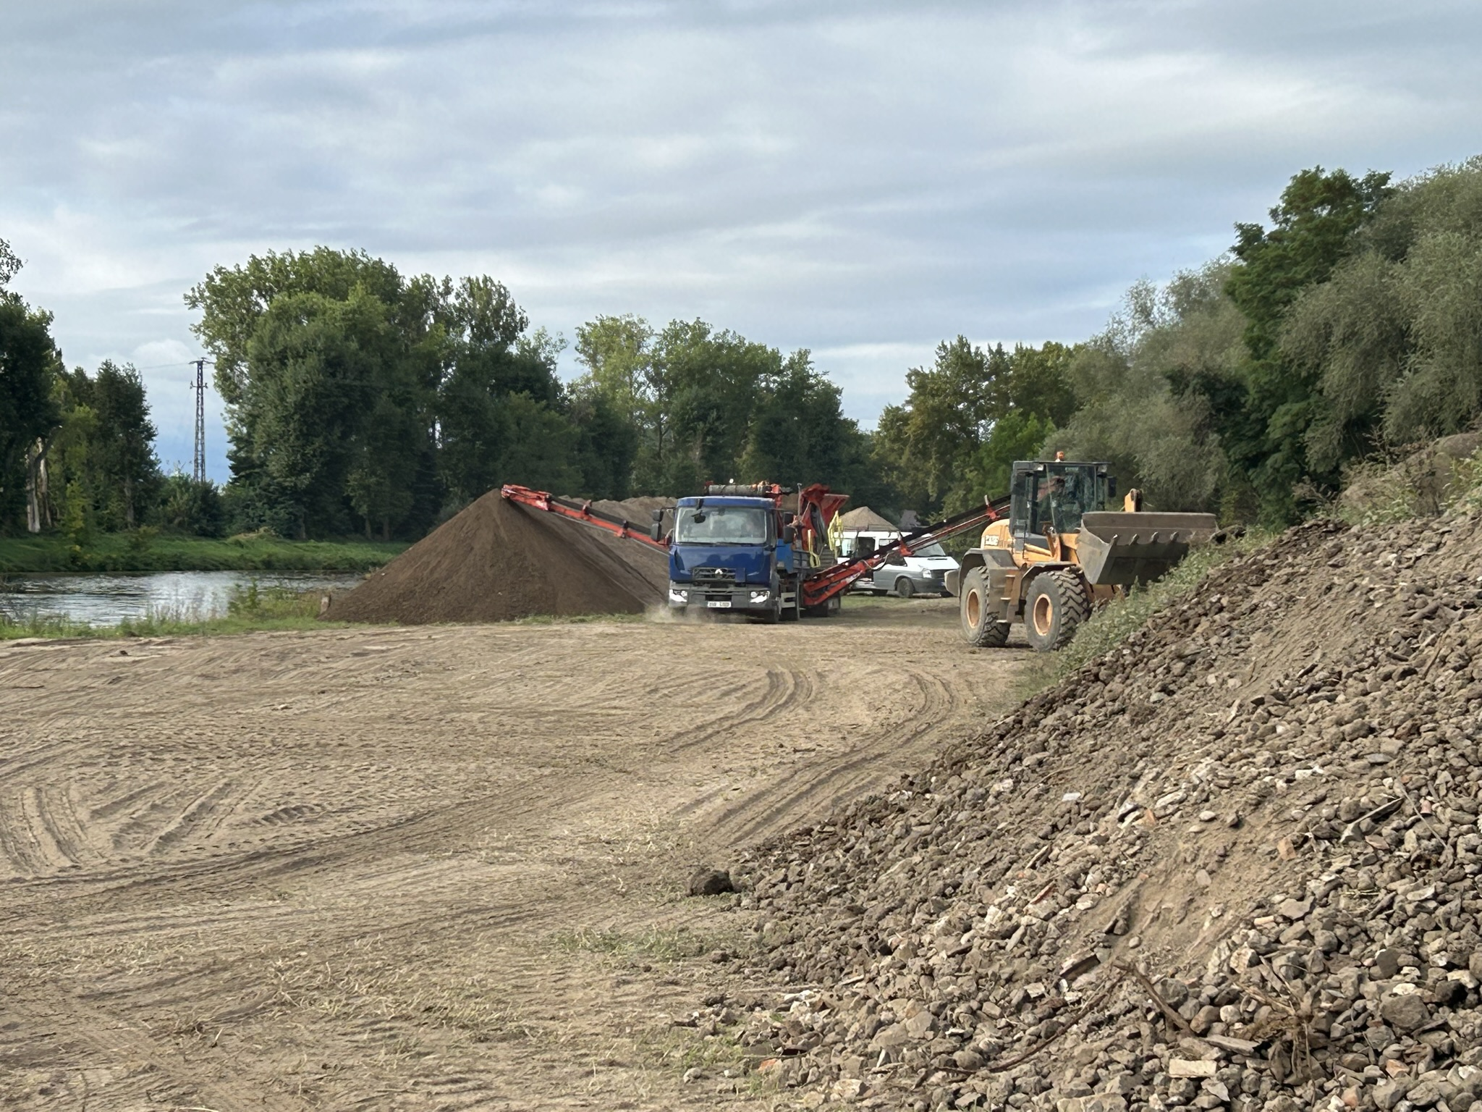
Nakládání s nánosy
Nakládání se sedimentem jako s odpadem
- Problematika mezideponií: při nakládání se sedimentem jako odpadem (uložení na terén, na ZPF, na skládku) je nutné tento sediment uložit k vysáknutí na mezideponii

Slide 7
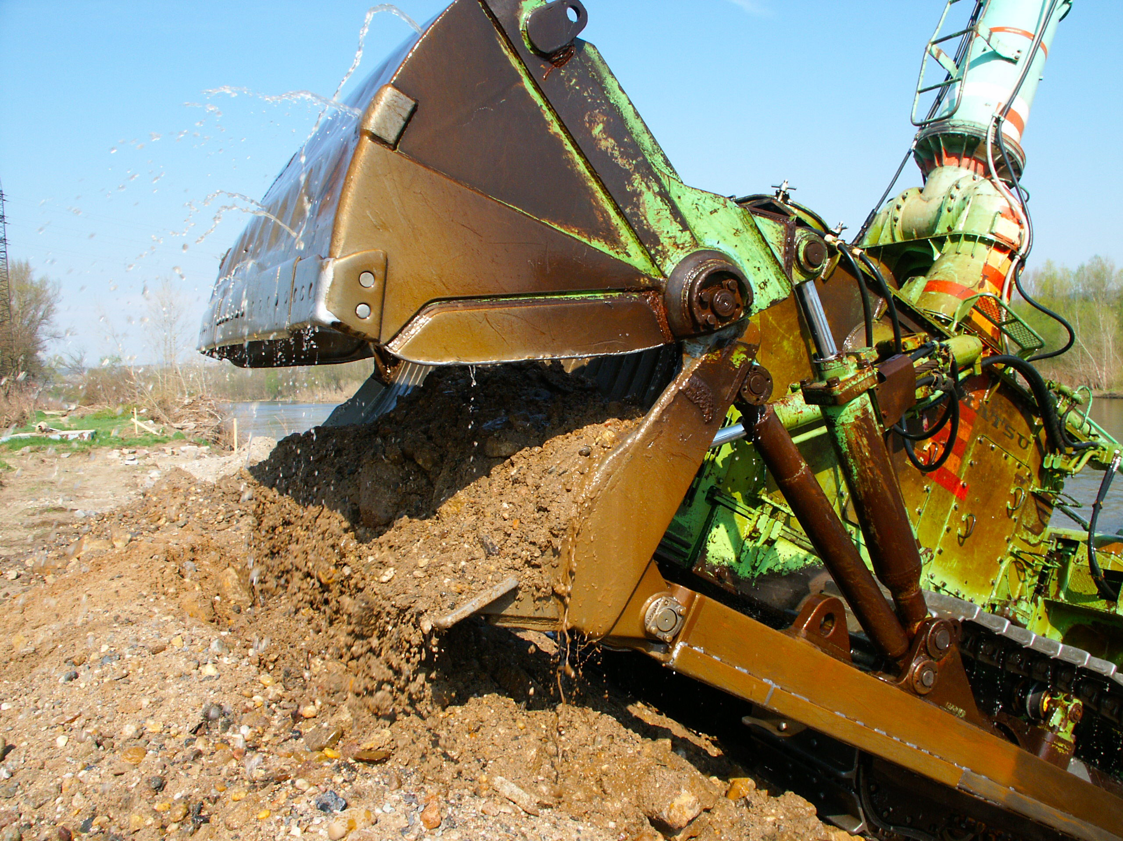
Nakládání s nánosy
- nakládání se sedimentem jako s odpadem
- Výjimka na deponie v místě vzniku odpadu (§ 5 vyhlášky MŽP č. 273/2021 Sb.) do 100 m od břehové hrany – nejedná se o skladování odpadu – ne vždy je to z provozních důvodů možné

Slide 8
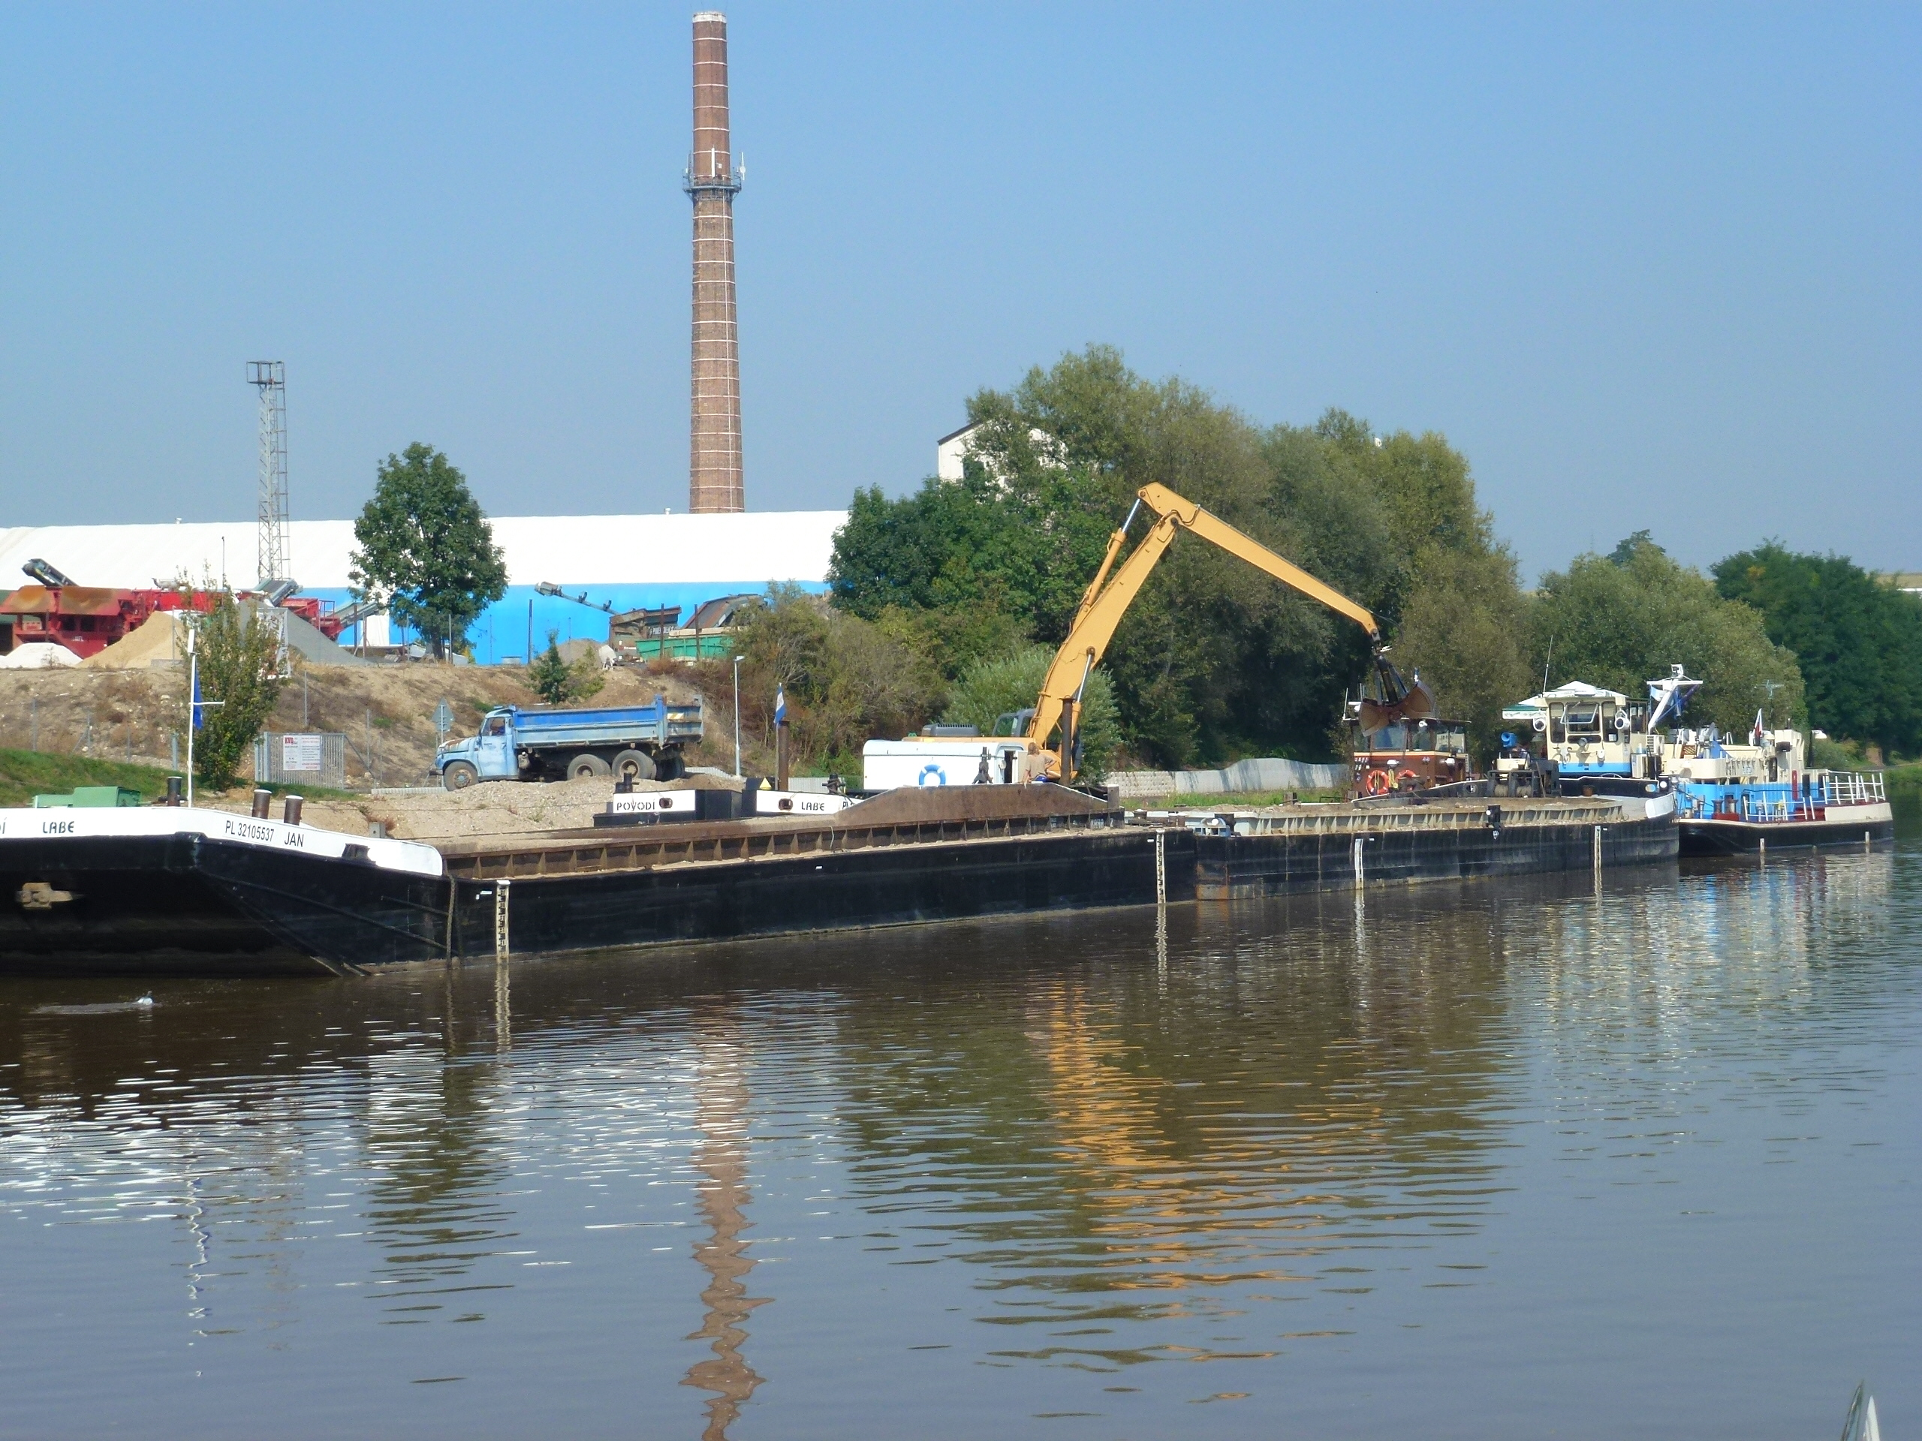
Nakládání s nánosy
Nakládání se sedimentem jako s odpadem
- V případě svozu sedimentu např. z celého úseku či z více zdrží na jednu centrální deponii není jasné, zda lze tento sediment považovat za „vytěžený v místě soustředění odpadu“

Slide 9
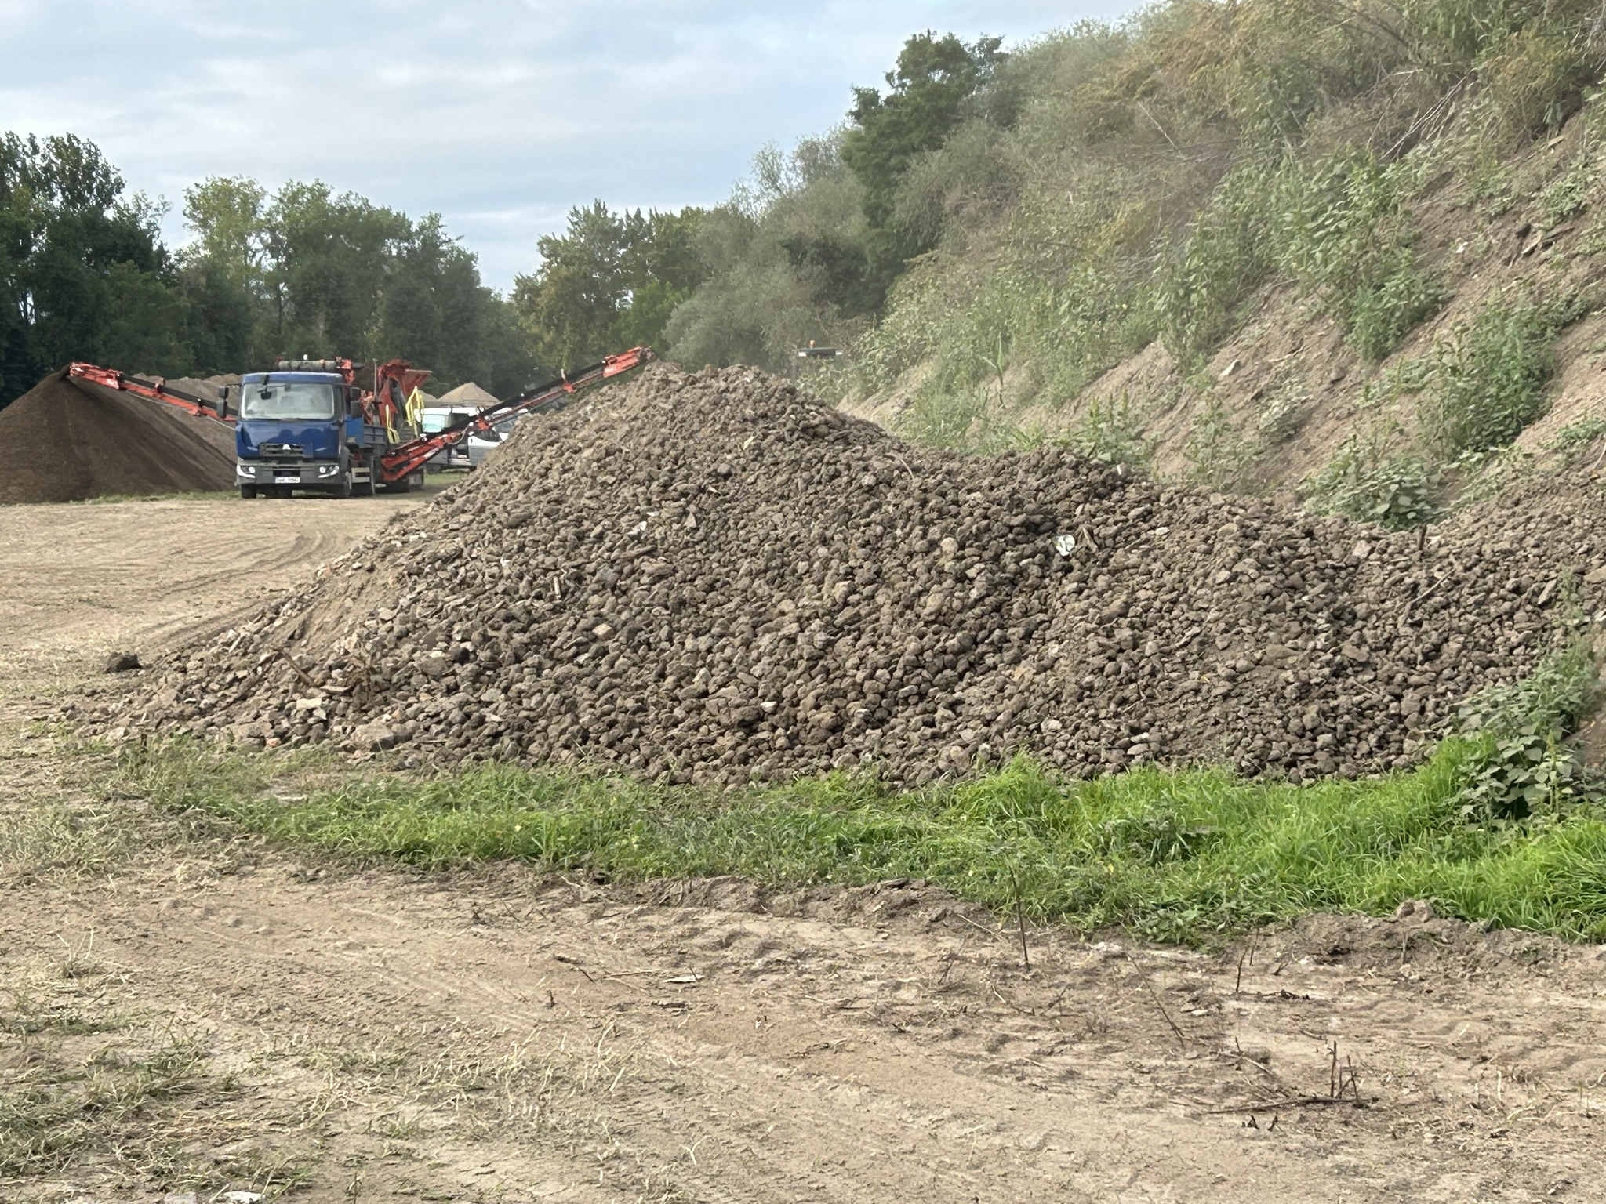
Nová odpadní legislativa
Závěr:
novou legislativu, vycházející z požadavků evropských předpisů, považujeme za zdařilou
Přetrvávají v ní však některé výkladové nejasnosti stran sedimentů
Nesetkali jsme se však nikdy s restriktivním či zbytečně přísným přístupem příslušných orgánů

Slide 10
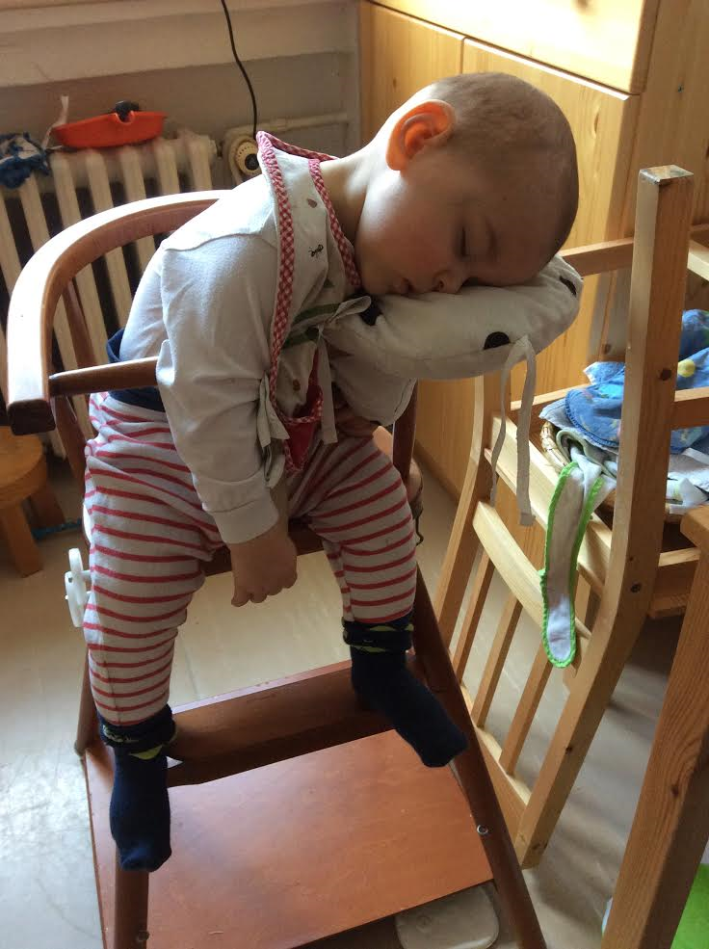
Děkujeme za pozornost!

